Slide 1

Guide Application Mobile
Version MOB.09
Janvier 2023

Slide 2
Présentation
L’application mobile Mon espace santé, qu’est-ce que c’est ?:
L’application mobile Mon espace santé est une application disponible sur les écosystèmes Android et IOS
L’application permet d’accéder aux différentes fonctionnalités de Mon espace santé : Dossier Médical, Messagerie
L’application permet aussi d’accéder au paramétrage du profil Mon espace santé
L'Application Mobile est accessible par téléchargement à partir du Google Play ou Apple Store
L’application mobile Mon espace santé permet d’accéder aux fonctionnalités de Mon espace santé sans passer par l’interface web

Slide 3

Application Mobile
Page de connexion et actions possibles depuis cette page

Slide 4
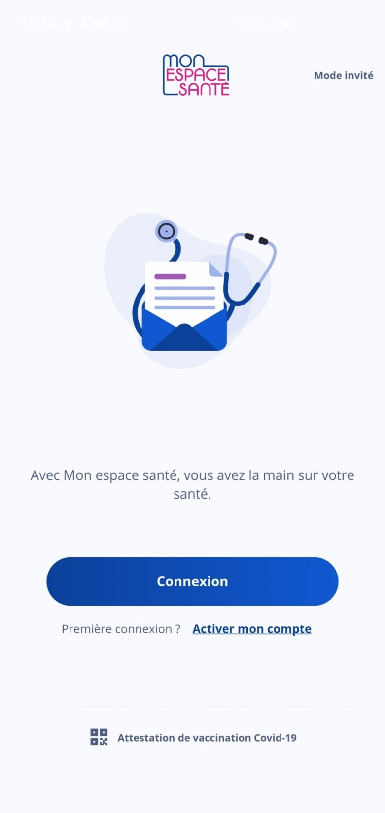
Les actions possibles sur la page d’accueil sont :
La connexion en cliquant sur le bouton « Connexion »
L’activation du profil Mon espace santé en cliquant sur le bouton « Activer mon compte »
La visualisation de l’attestation de vaccination Covid-19 (pour les usagers ayant une attestation)
Page de connexion

Slide 5
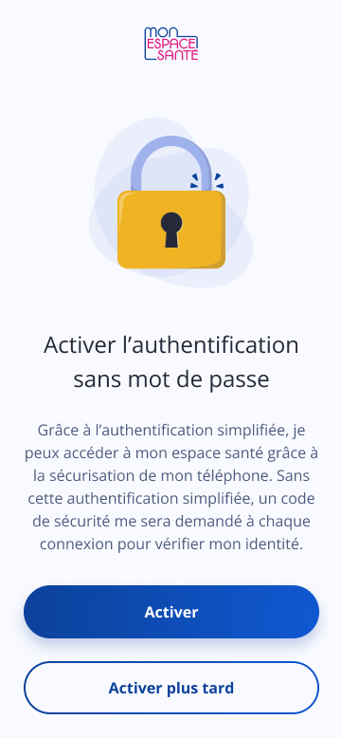
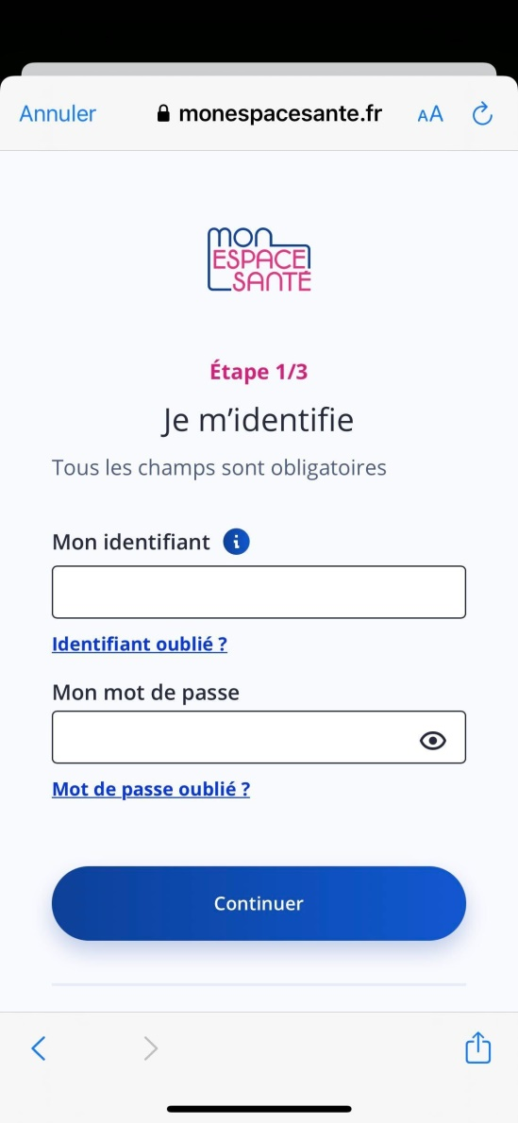
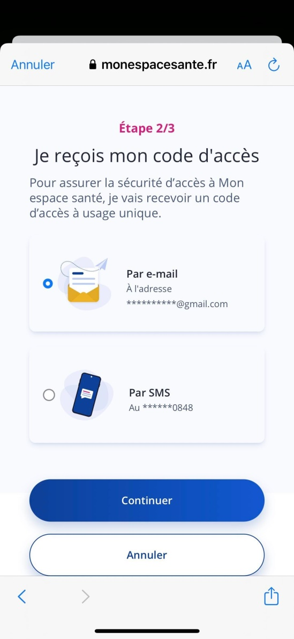
Après avoir cliqué pour la première fois sur le bouton « Connexion » :
L’usager peut cliquer sur « Activer » pour activer l’authentification simplifiée
Il doit ensuite s’identifier avec son identifiant, son mot de passe et un code d’accès
Puis il est incité à utiliser le facteur utilisé pour déverrouiller son téléphone (Face ID / Empreinte digitale / Code / Schéma). Cet écran est propre à chaque téléphone.
Il lui sera par la suite possible de s’authentifier grâce à la sécurisation de son téléphone.
Page de connexion

Slide 6
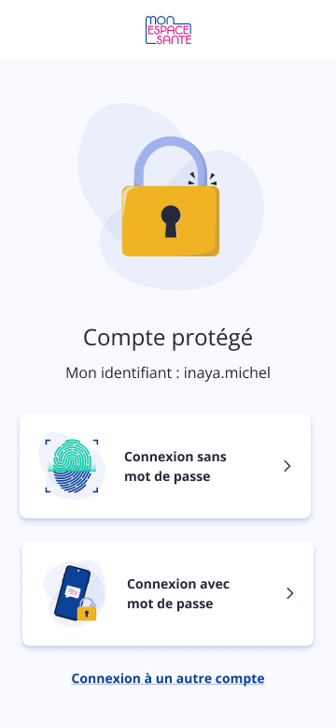
Après avoir cliqué sur connexion (une fois l’authentification sans mot de passe activée), il est possible de choisir sa méthode d’authentification
Page de connexion

Slide 7


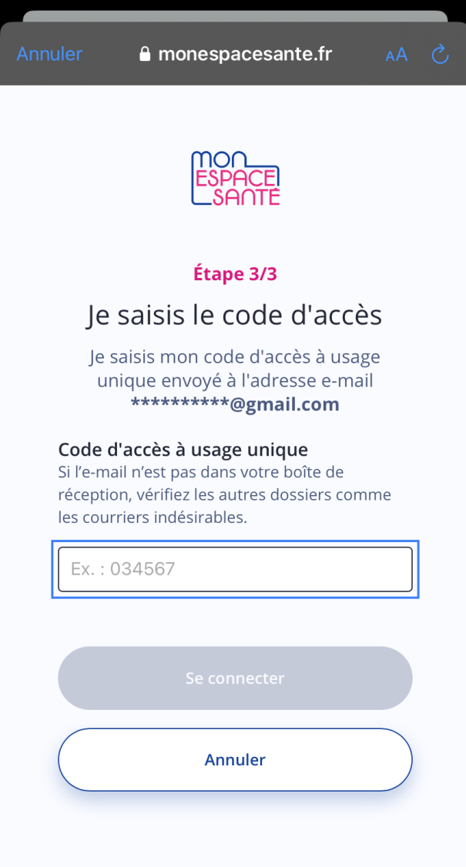
Après avoir cliqué sur le bouton « connexion avec mot de passe » :
L’usager est redirigé sur la page web de connexion de mon espace santé.
Il doit rentrer ses identifiants et son mot de passe puis demander un code d’accès.
Les actions possibles sont identiques à la version web
Page de connexion

Slide 8
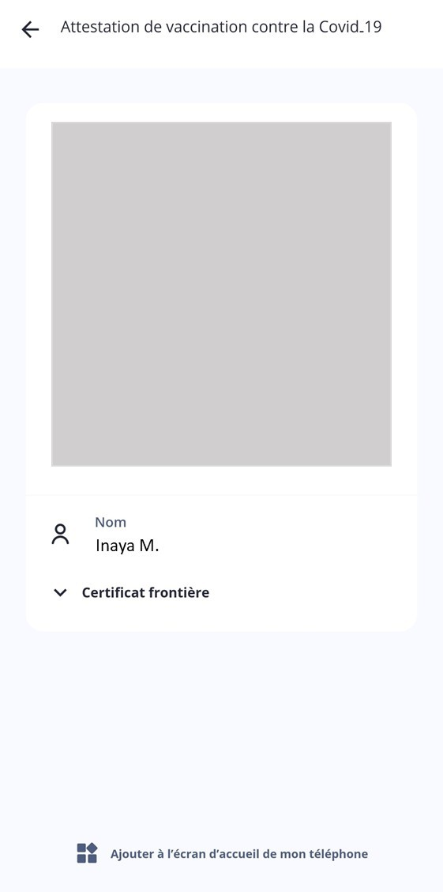
Après avoir cliqué sur le bouton « Attestation de vaccination COVID-19 » :
L’usager peut visualiser son attestation sous le format QR code
L’usager peut afficher les informations du certificat frontière :
  Date de naissance
  Nombre et nom des vaccins injectés
  Date de la dernière injection
L’usager peut ajouter le QR code à la page d’accueil de son téléphone Android
Page de connexion

Slide 9
Application Mobile
Page d’accueil

Slide 10
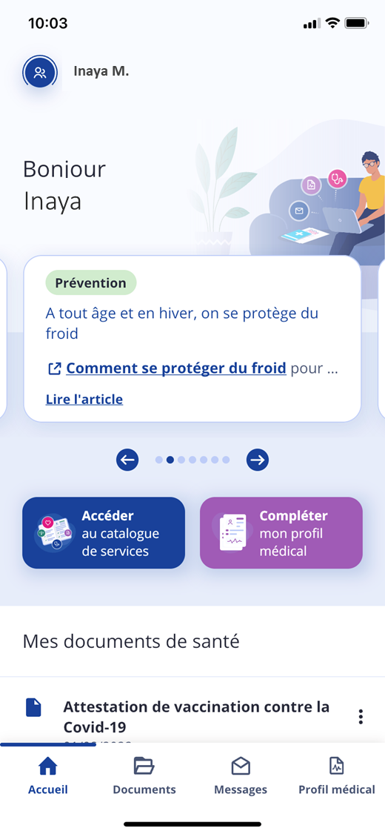
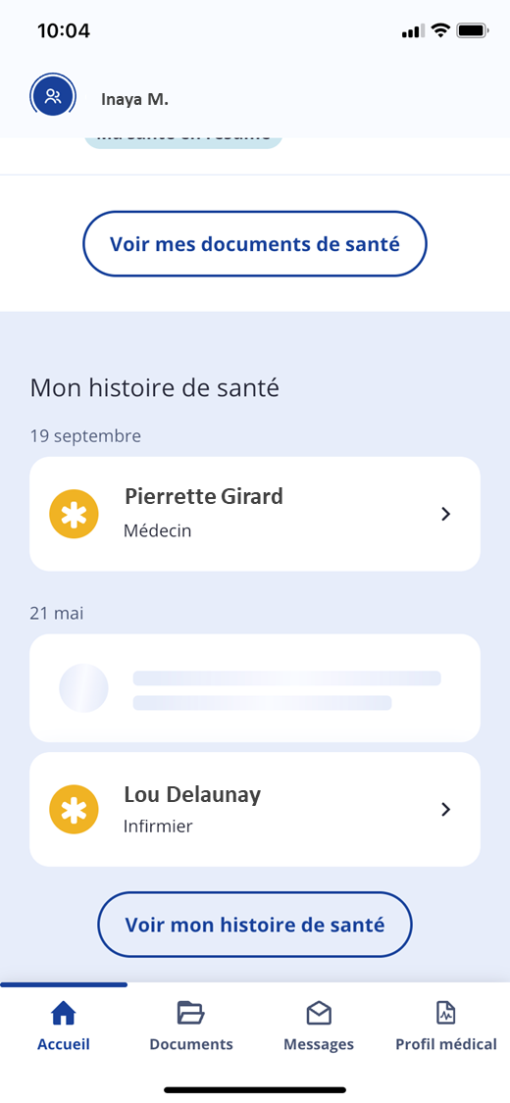
Nouveau
La page d’accueil de l’application mobile est composée :
D’un carrousel d’information et de prévention personnalisé en fonction de l’âge de l’usager
De deux liens vers le catalogue de services et le profil médical
De la liste des derniers documents ajoutés
Des premières lignes de Mon histoire de santé
D’un menu en bas de page permettant d’accéder à l’accueil, aux documents, à la messagerie et au profil médical
Page d’accueil

Slide 11
Application Mobile
Dossier médical et messagerie

Slide 12
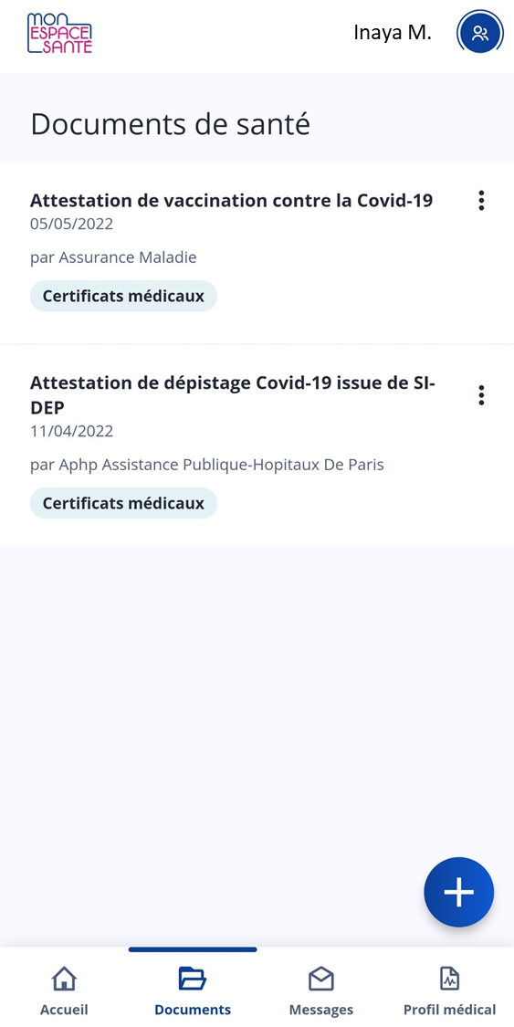
Afin d’accéder aux documents, il faut cliquer sur « Documents » dans le menu en bas de page
Documents

Slide 13
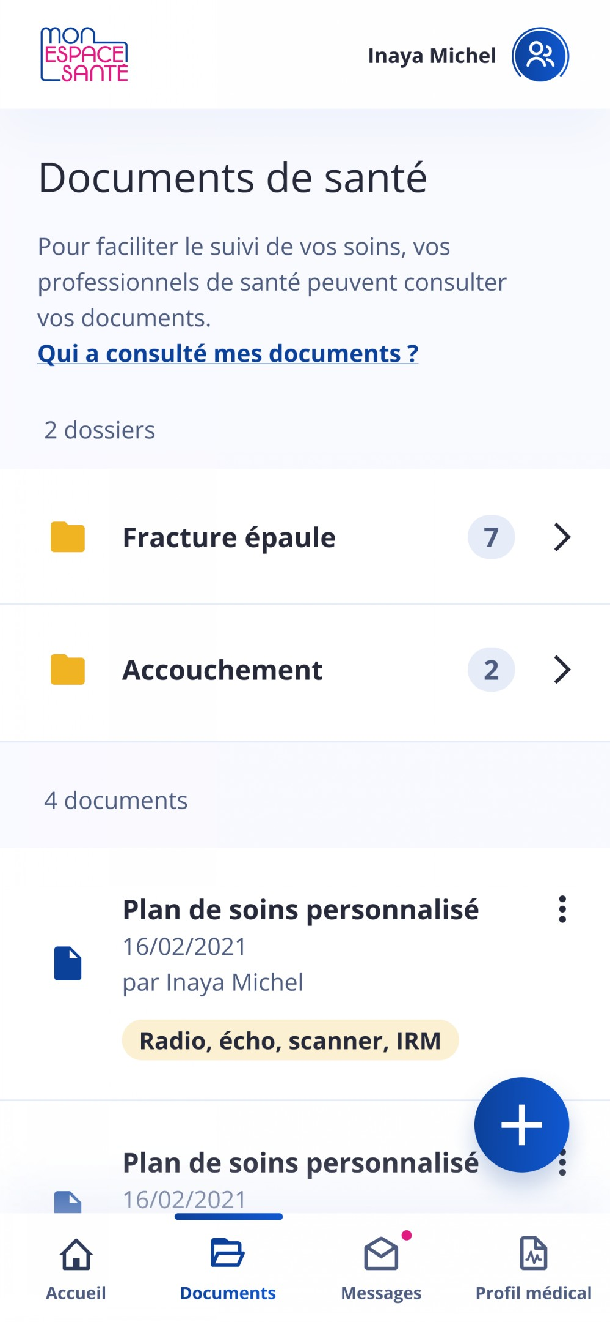
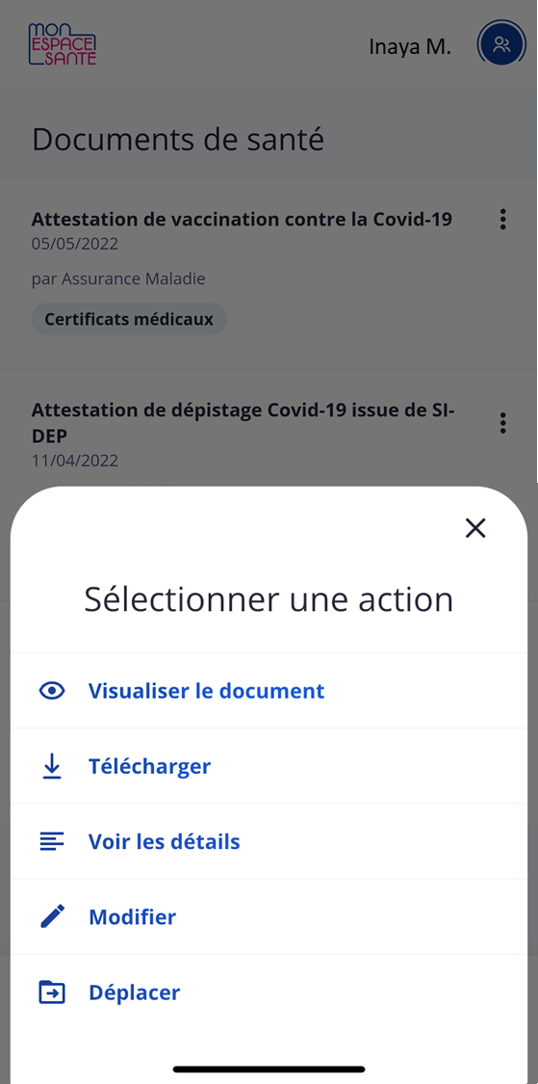
Inaya M.
Nouveau
Il est possible sur la page documents :
D’ajouter un document
De visualiser un document ajouté
De télécharger un document ajouté
De voir les détails d’un document ajouté
De modifier un document ajouté (dans le cas où la modification est possible)
De déplacer un document dans un dossier
De supprimer un document ajouté par l’usager
Le choix de la confidentialité du document s’effectue à partir de l’ajout ou de la modification du document comme sur l’interface web
Documents

Slide 14

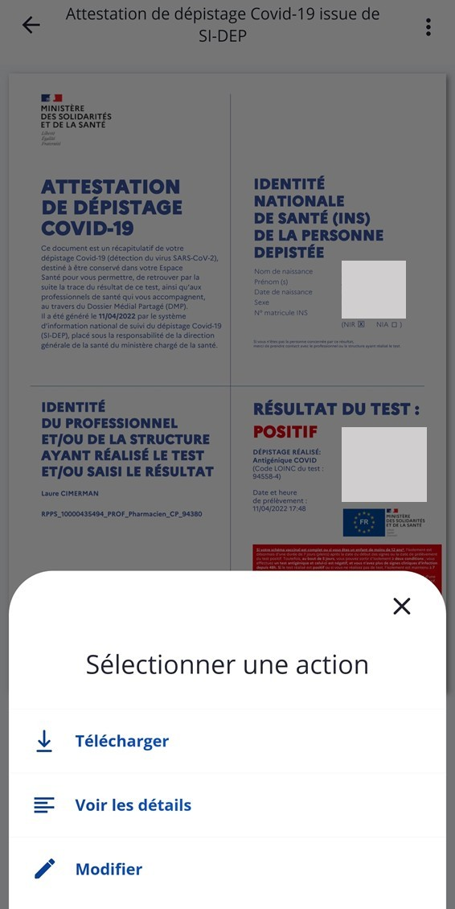
Sur la page de visualisation d’un document, il est possible :
De télécharger le document
De voir les détails le document
De modifier le document (dans le cas où la modification est possible)
De supprimer le document dans le cas où celui-ci a été ajouté par l’usager
Documents

Slide 15
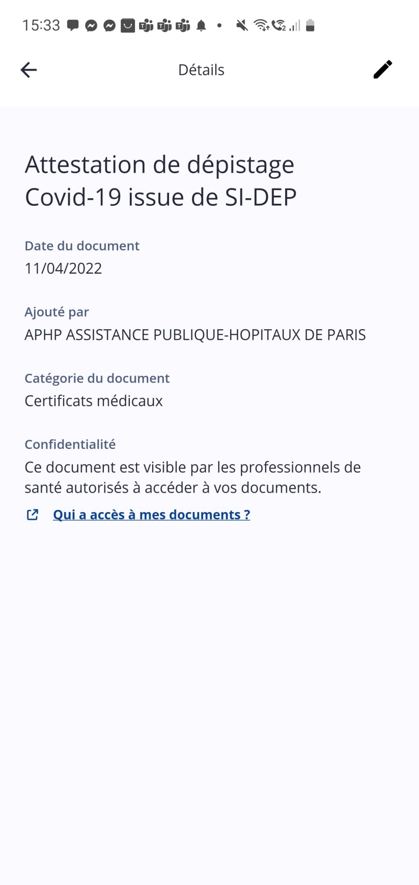
En cliquant sur le bouton « Voir les détails », les informations suivantes s’affichent
Date du document
Identité de la personne ou structure ayant ajouté le document
La catégorie de document
La confidentialité du document
Documents

Slide 16
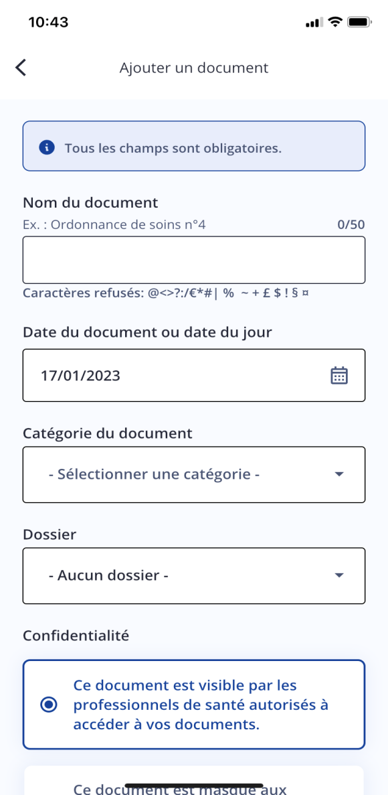
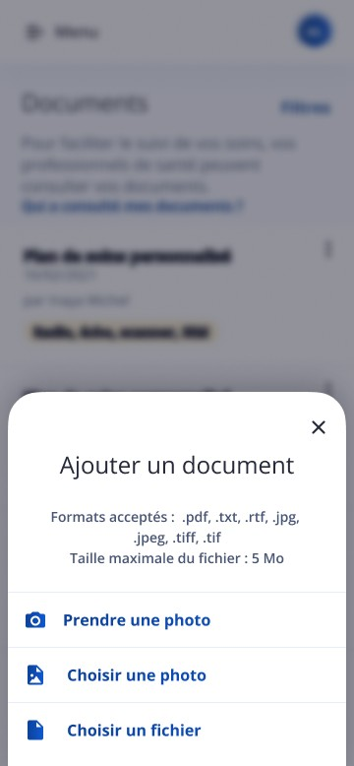
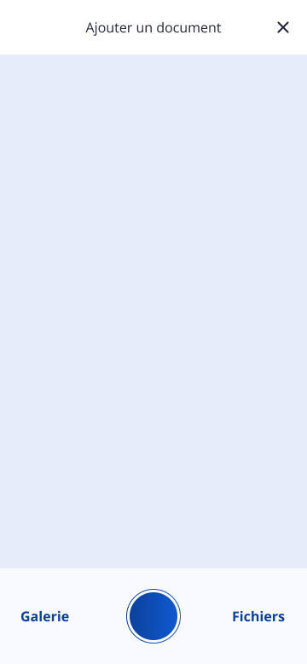
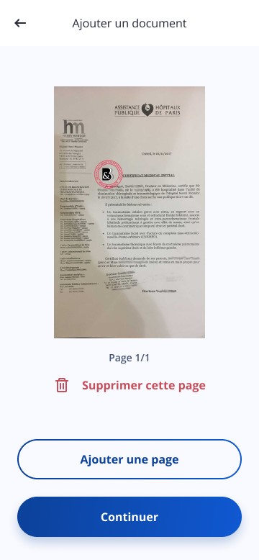
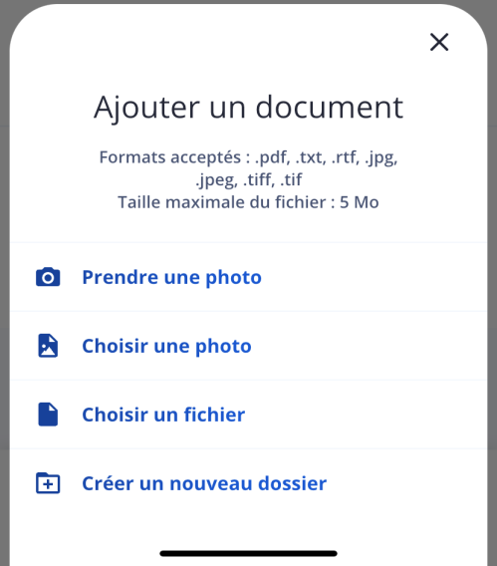
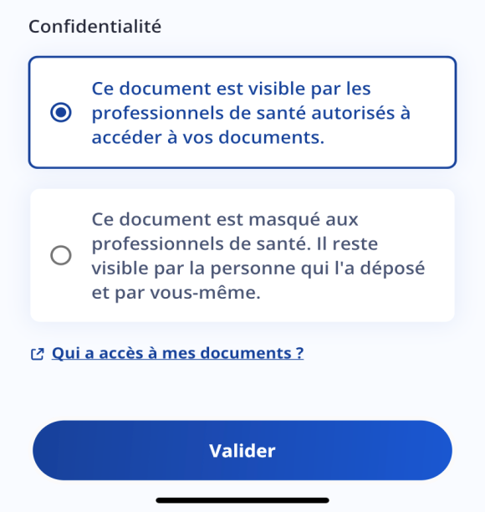
Nouveau
Pour l’ajout d’un document, il est possible de :
Prendre ou choisir plusieurs photos afin de constituer un document dans la limite de 5mo pour l’ensemble des photos
Choisir un fichier dans son téléphone
Créer un nouveau dossier
Documents

Slide 17
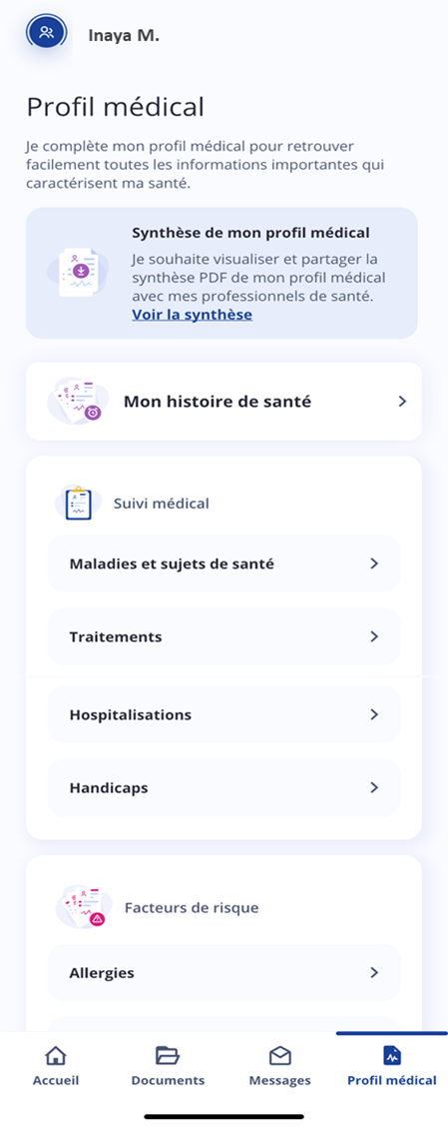
Nouveau
Afin d’accéder au Profil médical, il faut cliquer sur « Compléter mon profil médical » ou « Profil médical » dans le menu en bas de page
Profil médical

Slide 18
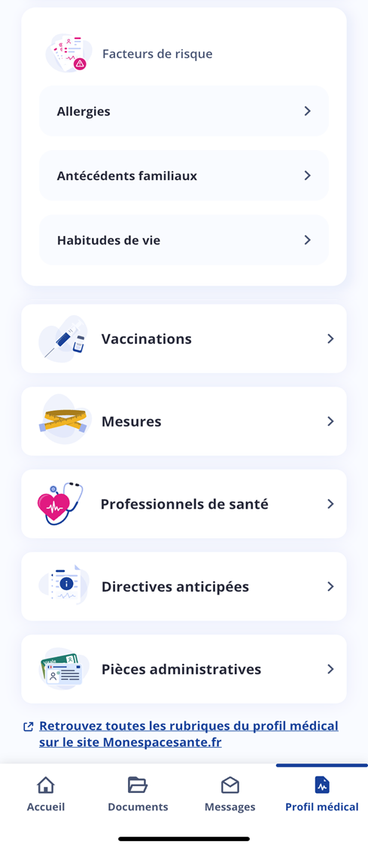
Nouveau
La page d’accueil du profil médical est composée de :
Mon histoire de santé
Suivi médical :
  Maladies et sujets de santé
  Traitements
  Hospitalisations
  Handicaps
Facteurs de risque :
  Allergies
  Antécédents familiaux
  Habitudes de vie
Vaccinations
Mesures
Professionnels de santé
Directives anticipées
Pièces administratives
Profil médical

Slide 19
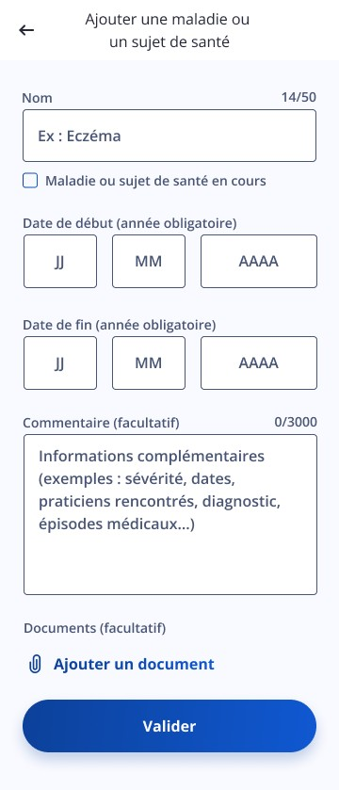
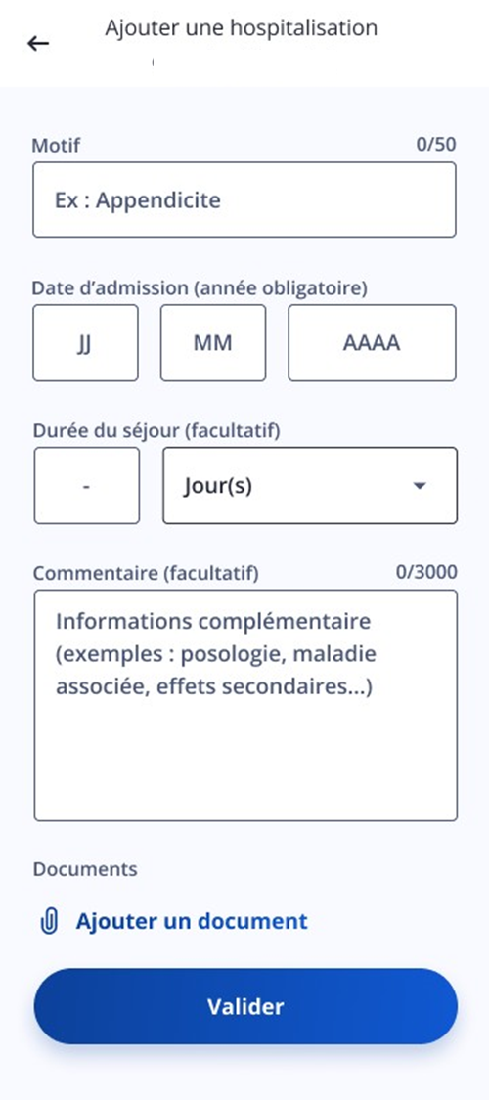
Il est possible d’associer un document à une maladie/sujet de santé et à une hospitalisation.
L’action peut-être effectuée lors de :
L’ajout ou la modification dans la rubrique Maladies et sujets de santé
L’ajout ou la modification dans la rubrique Hospitalisations
Profil médical

Slide 20
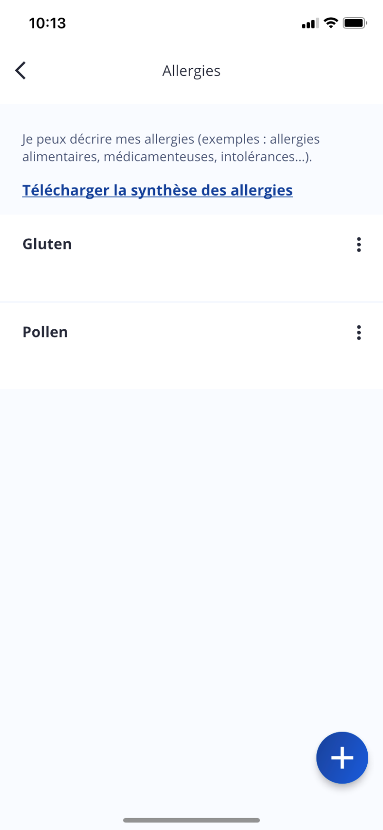
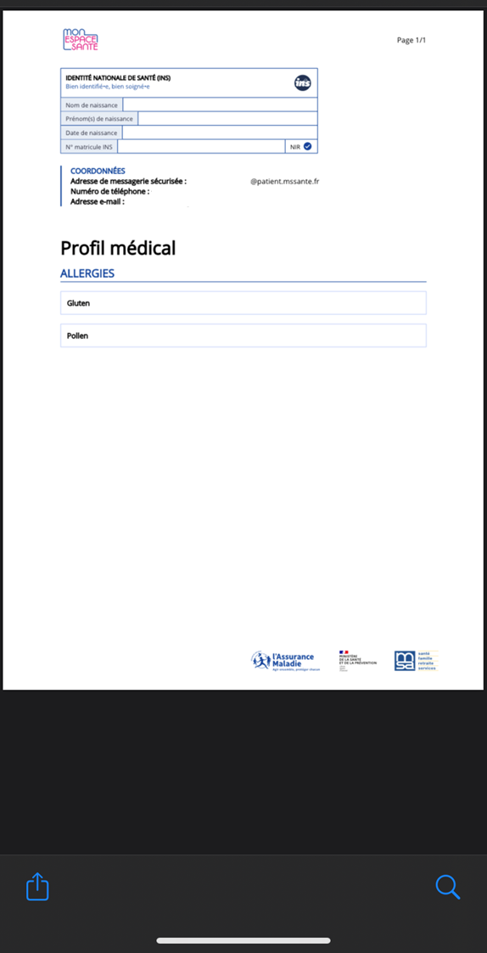
Nouveau
Il est possible de télécharger une synthèse de la rubrique Allergies en cliquant sur « Télécharger la synthèse des allergies »
Profil médical

Slide 21
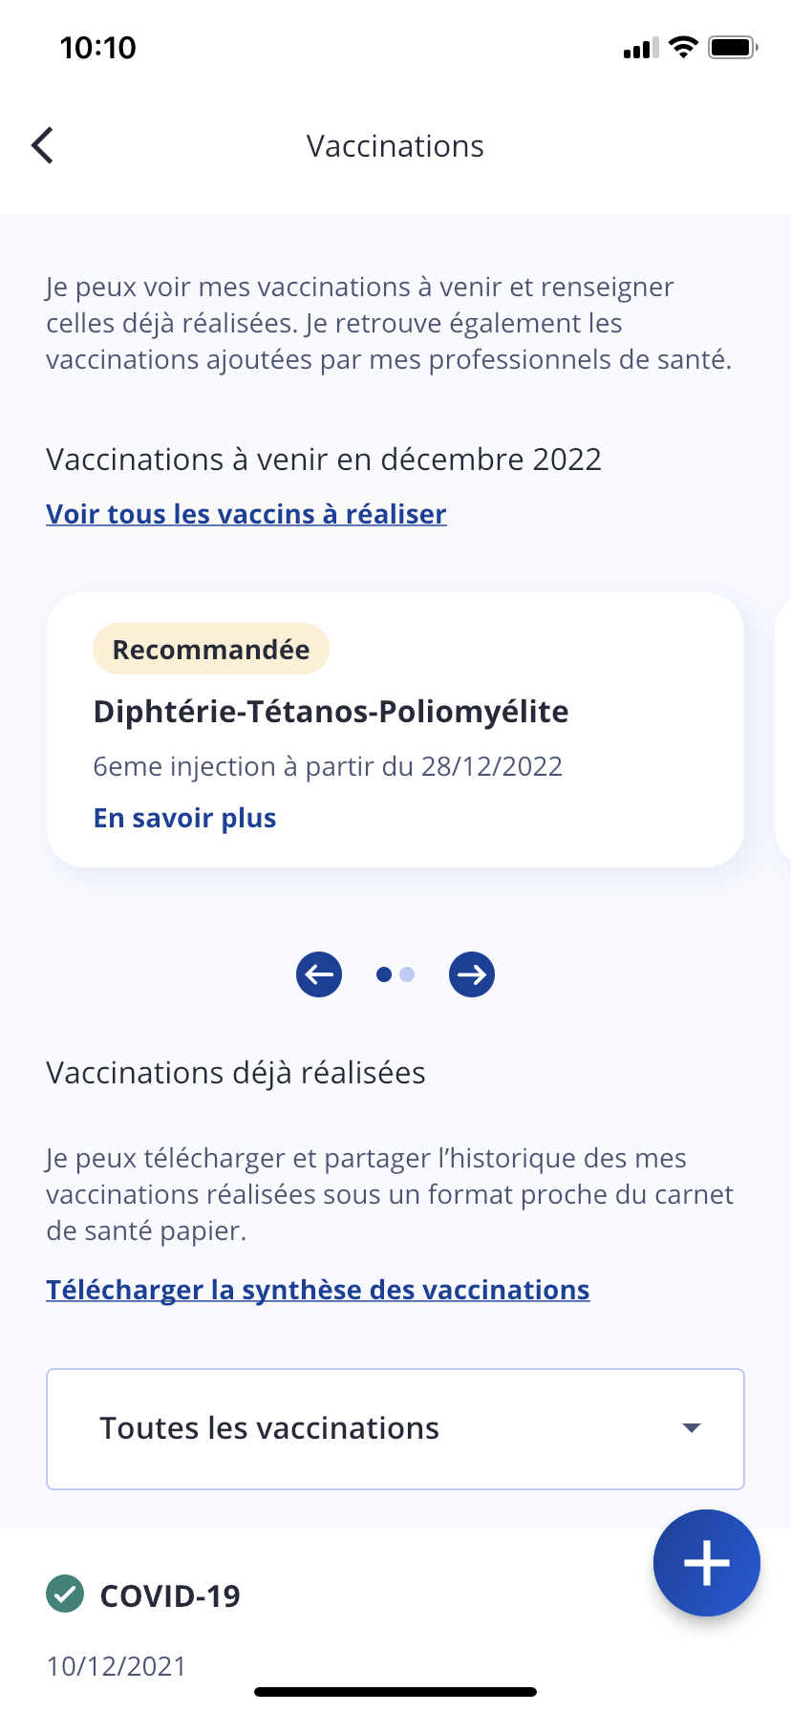
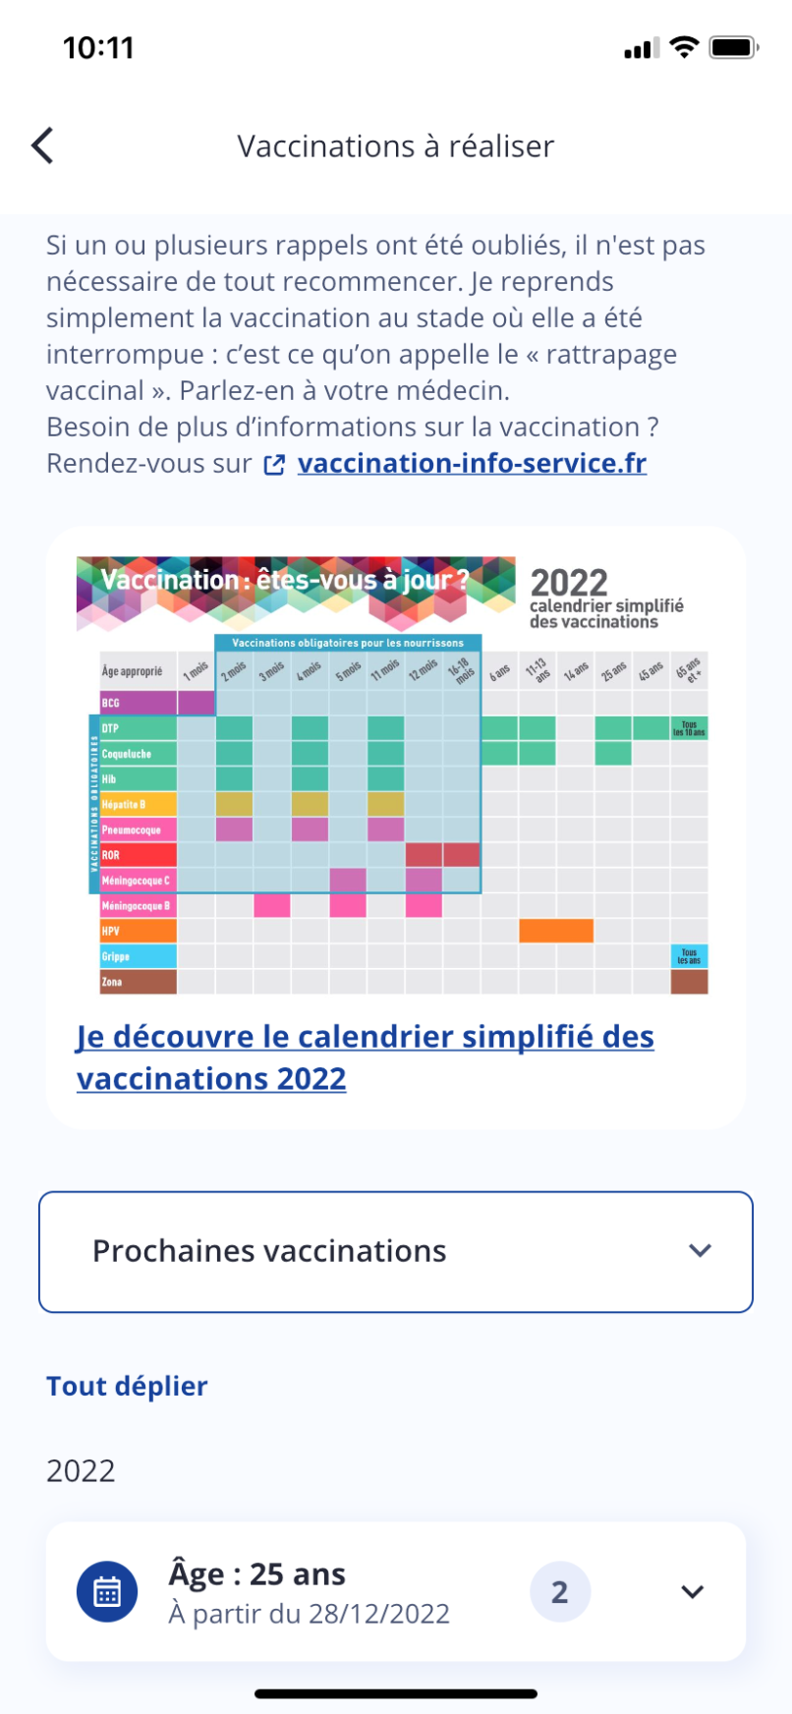
Nouveau
Au sein de la rubrique Vaccinations, il est possible de :
Accéder aux vaccins à réaliser en cliquant sur « Voir tous les vaccins à réaliser »
Télécharger la synthèse des vaccinations
Filtrer les vaccinations en fonction de leur caractère obligatoire
Ajouter / Modifier / Supprimer / Visualiser des vaccinations
Profil médical

Slide 22
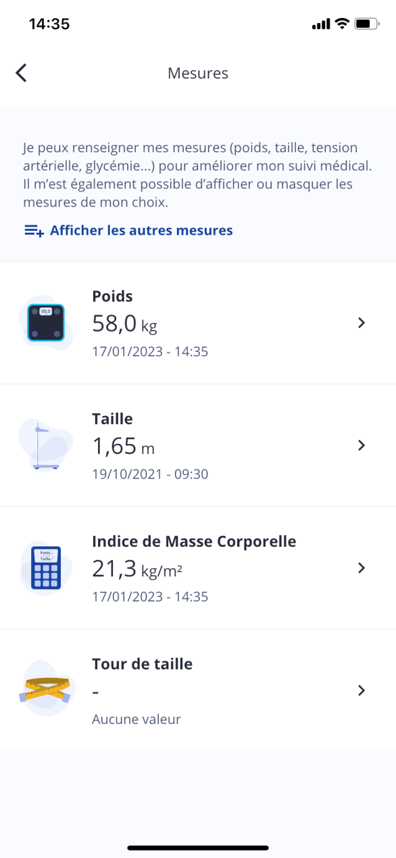
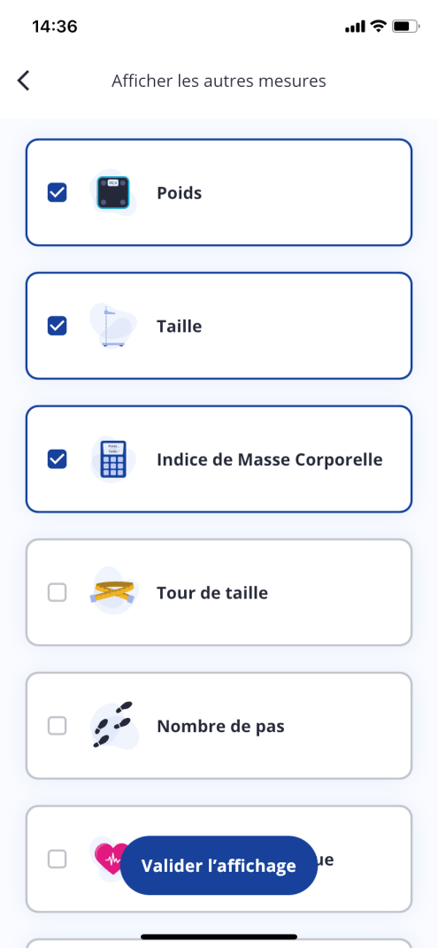
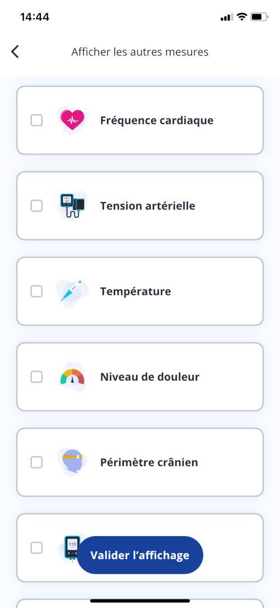
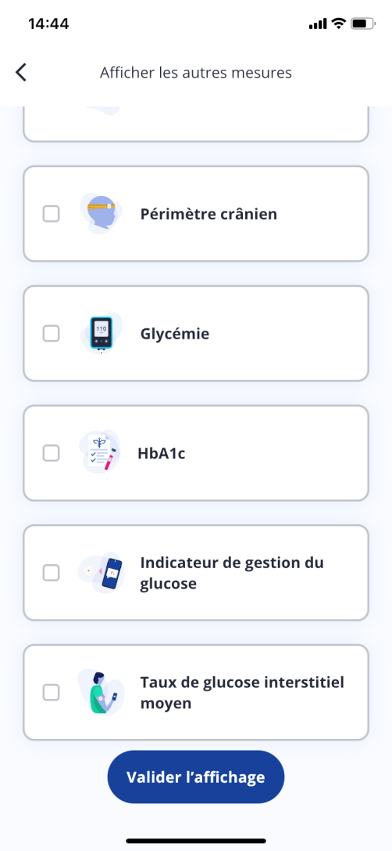
Nouveau
Au sein de la rubrique Mesures, il est possible de :
Visualiser les mesures enregistrées
Ajouter / Modifier / Supprimer des mesures en cliquant sur la mesure souhaitée
Personnaliser les mesures s’affichant dans cette rubrique en cliquant sur « Afficher les autres mesures »
Profil médical

Slide 23
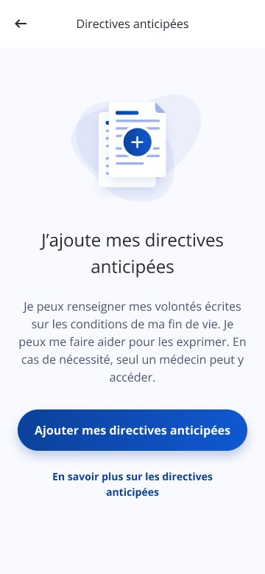
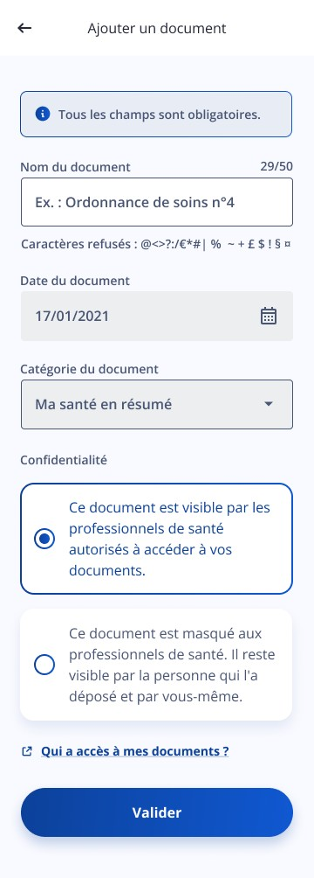
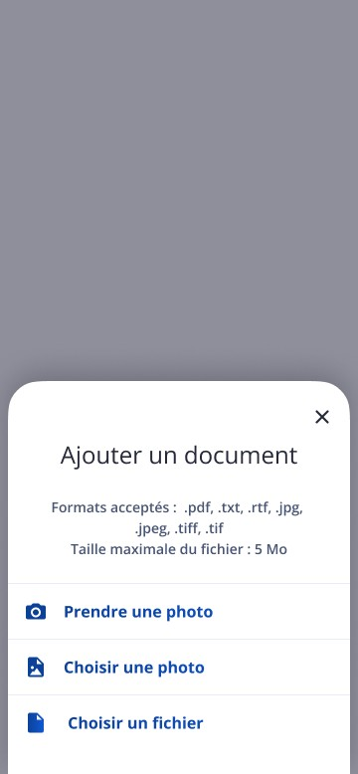
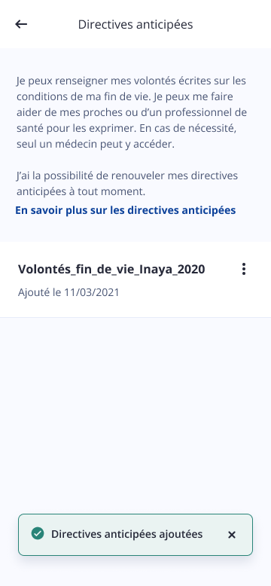
Il est possible d’ajouter un document « Directives anticipées » à partir de la rubrique directives anticipées du profil médical
Profil médical

Slide 24
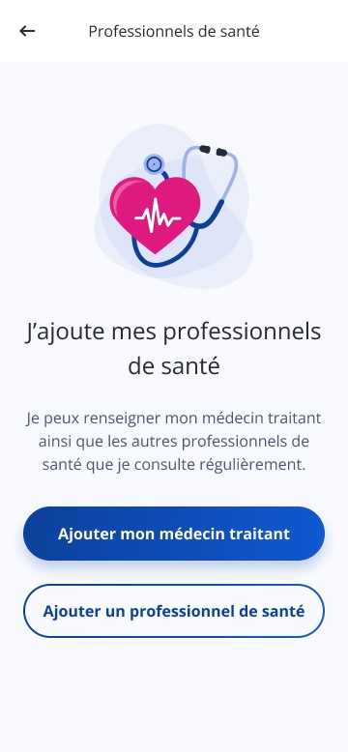
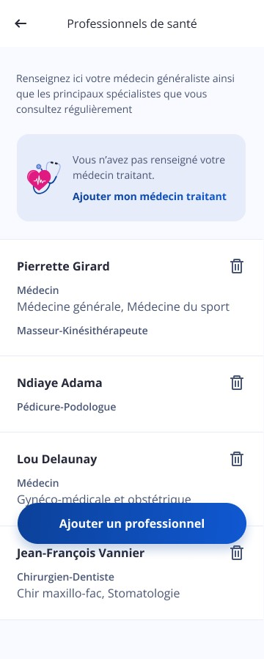
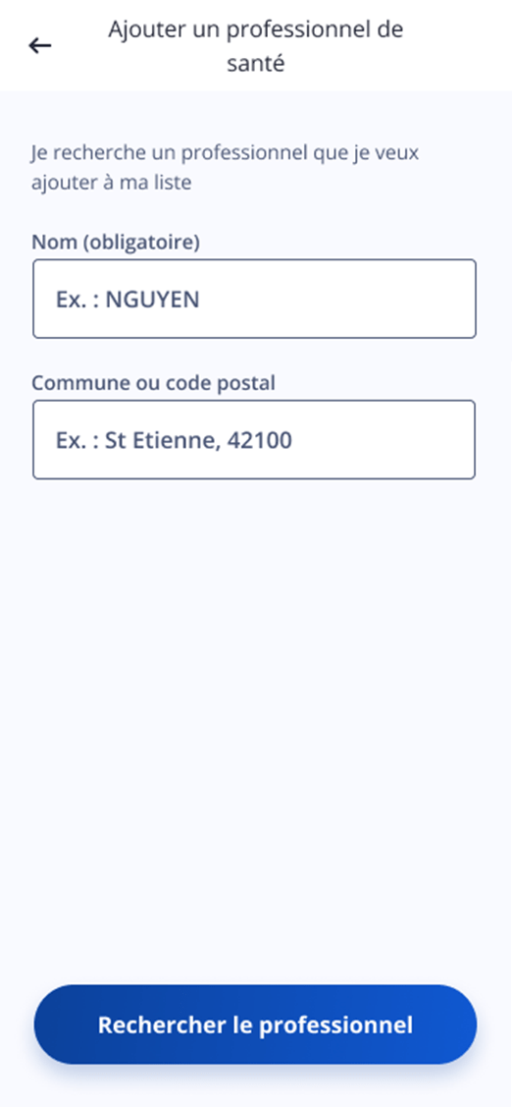
Il est possible d’ajouter des professionnels de santé en effectuant une recherche du nom et de la commune ou code postal.
Profil médical

Slide 25
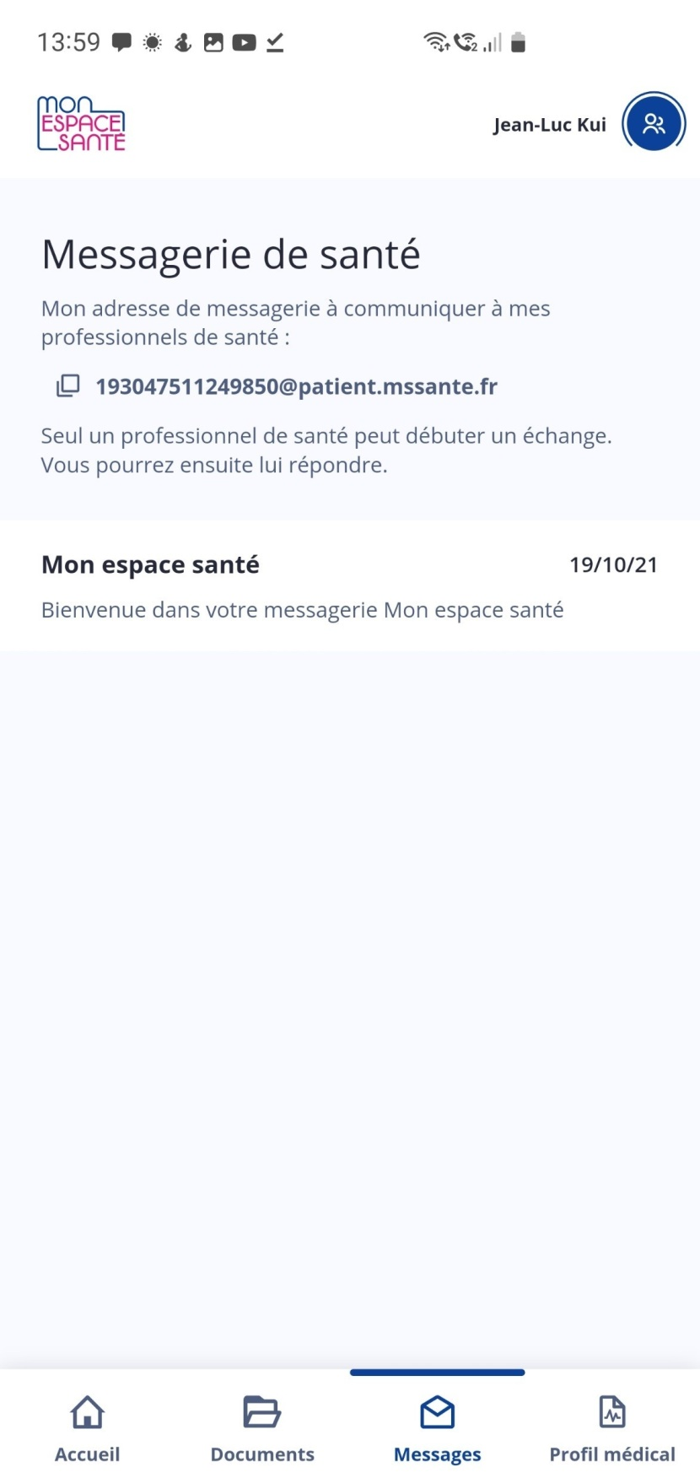
Inaya M.
Afin d’accéder à la messagerie, il faut cliquer sur « Messages » dans le menu en bas de page
Messagerie

Slide 26
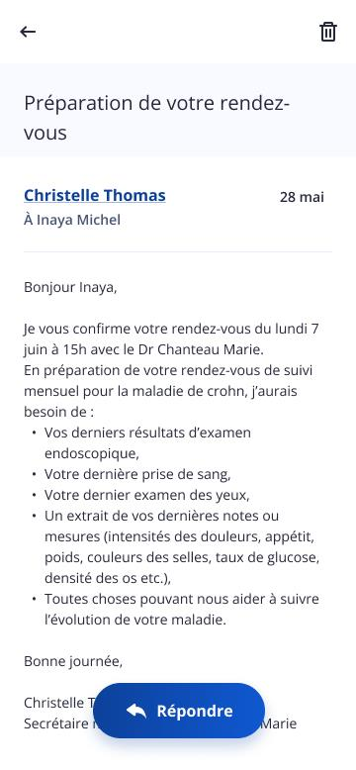
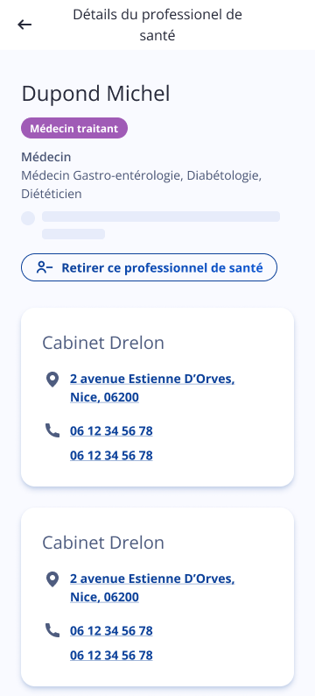
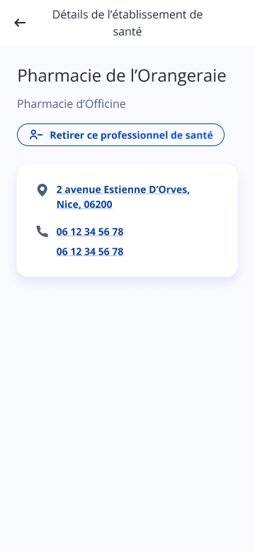
Nouveau
Au sein d’une conversation, il est possible de :
Répondre à un message (dernier interlocuteur ou répondre à tous) et enregistrer le message en brouillon
Ajouter une ou plusieurs pièces jointes à un message
Ajouter sa synthèse médicale en pièce jointe
Supprimer un brouillon
Supprimer une conversation
Visualiser la fiche du PS / ES à l’origine du message en cliquant sur son nom
Au sein de la fiche d’un PS / ES, il est possible de :
Visualiser les coordonnées du PS / ES
Ajouter ou retirer le PS / ES dans sa liste de PS
Visualiser le dernier accès du PS / ES au dossier de l’usager
Messagerie

Slide 27
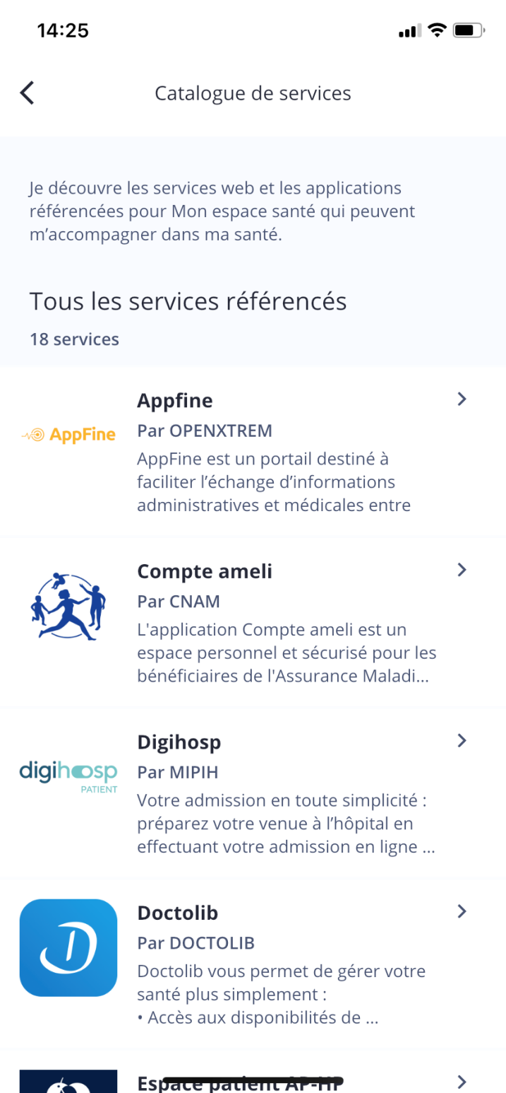
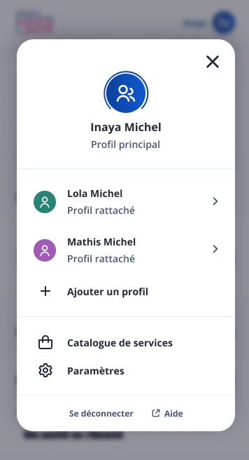
Afin d’accéder au catalogue de services, il faut :
Cliquer sur « Accéder au catalogue de services » depuis la page d’accueil
ou
Cliquer sur le bouton profil puis sur « Catalogue de services »
Catalogue de services

Slide 28
Application Mobile
Paramètre et profil

Slide 29
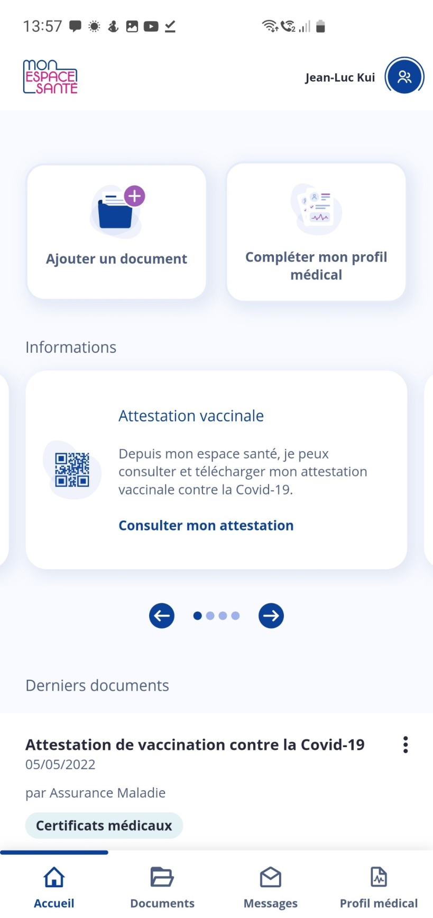
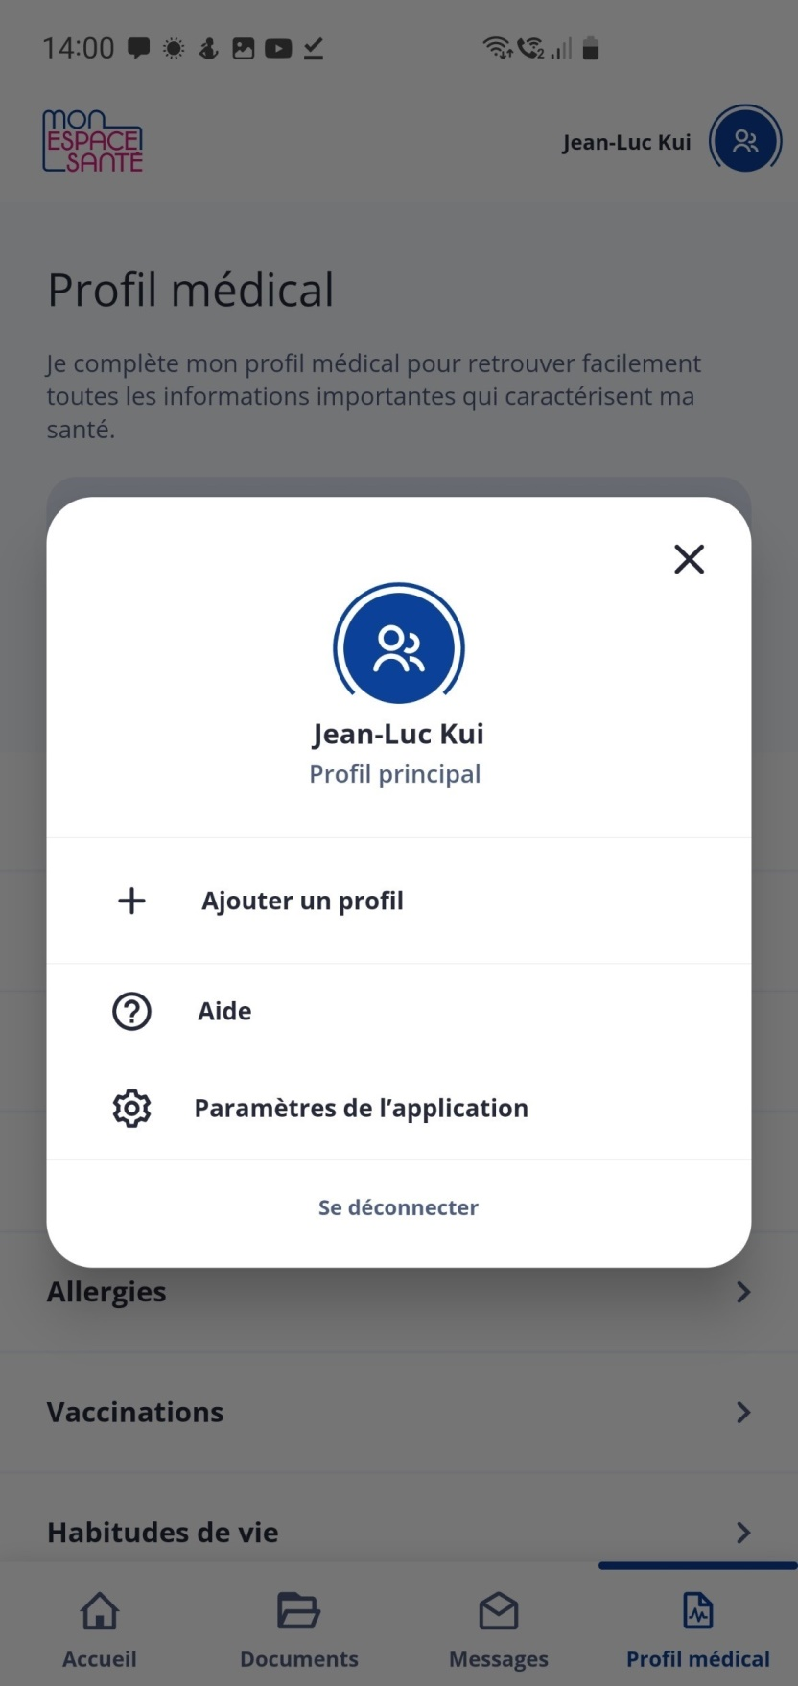
Inaya M.
Inaya M.
Afin d’accéder au popup profil, il faut cliquer sur le bouton en haut à droite de l’écran
Il est ensuite possible :
D’ajouter un profil (fonctionnalité bientôt disponible)
Accéder à un profil rattaché (si disponible)
Accéder à la rubrique aide (qui renvoie sur la page web de l’aide)
Accéder aux paramètres de l’application
Inaya M.
Paramètre

Slide 30
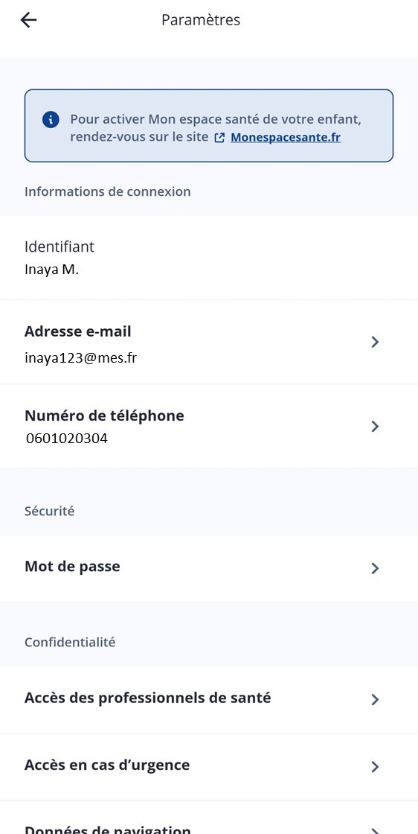
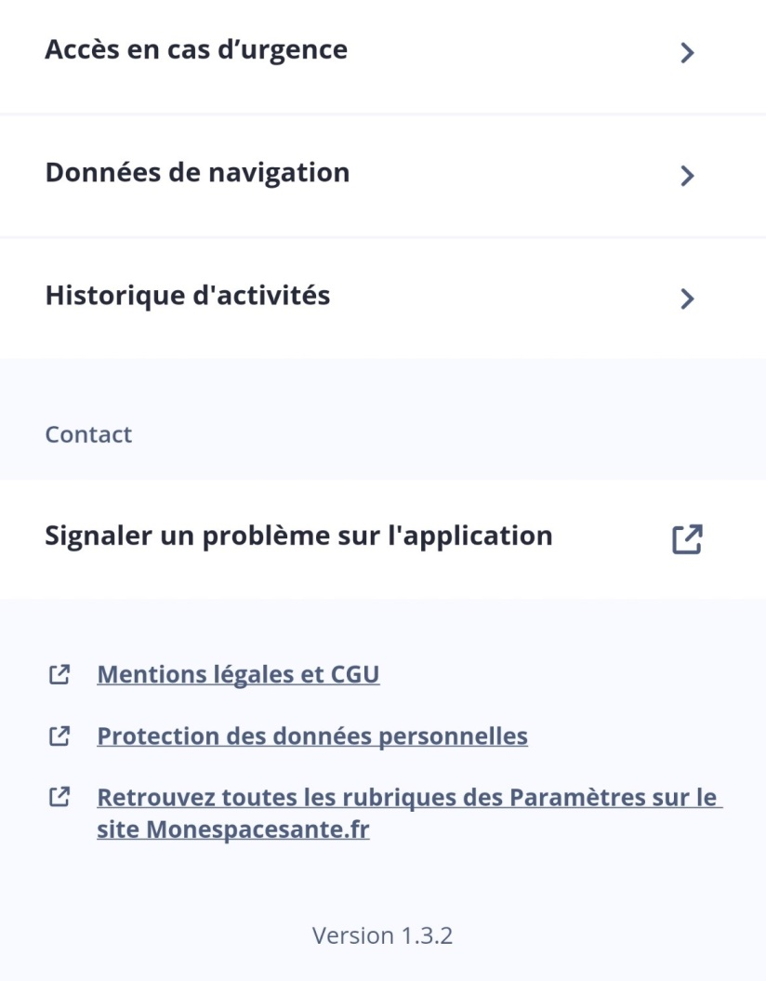
La page paramètre est composée :
Des informations de connexion :
  Identifiant
  Adresse e-mail (modifiable*)
  Numéro de téléphone (modifiable*)
Du mot de passe (modifiable*)
Des paramètres de confidentialité (sans les fonctionnalités de désignation de PS admin):
  Accès des professionnels de santé (sans blocage d’un PS en anticipation à partir de l’annuaire)
  Accès en cas d’urgence*
  Données de navigation
  Historique d’activité
  D’un lien de signalement de problème sur l’application mobile
Paramètre
*identique à la version web

Slide 31
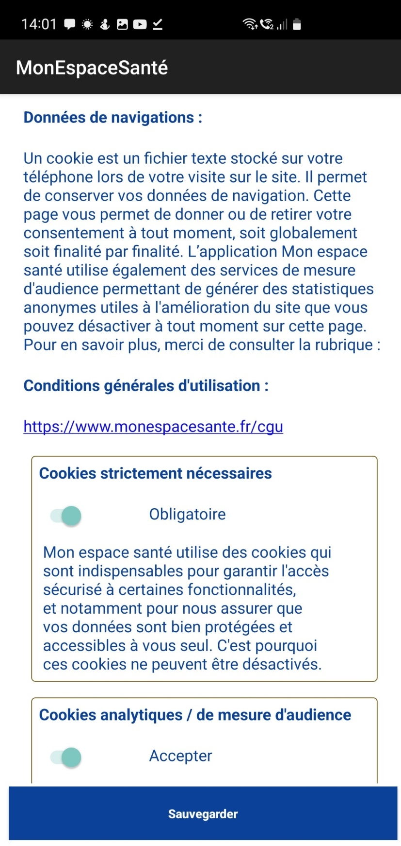
En cliquant sur « Données de navigation », la page de gestion des cookies s’affiche
Paramètre

Slide 32
Mise à jour le 26/01/2023

